Slide 1
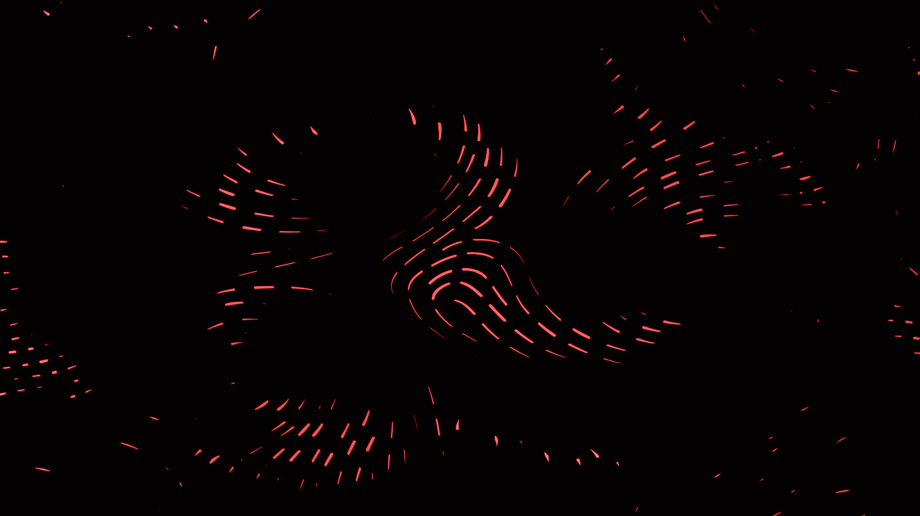
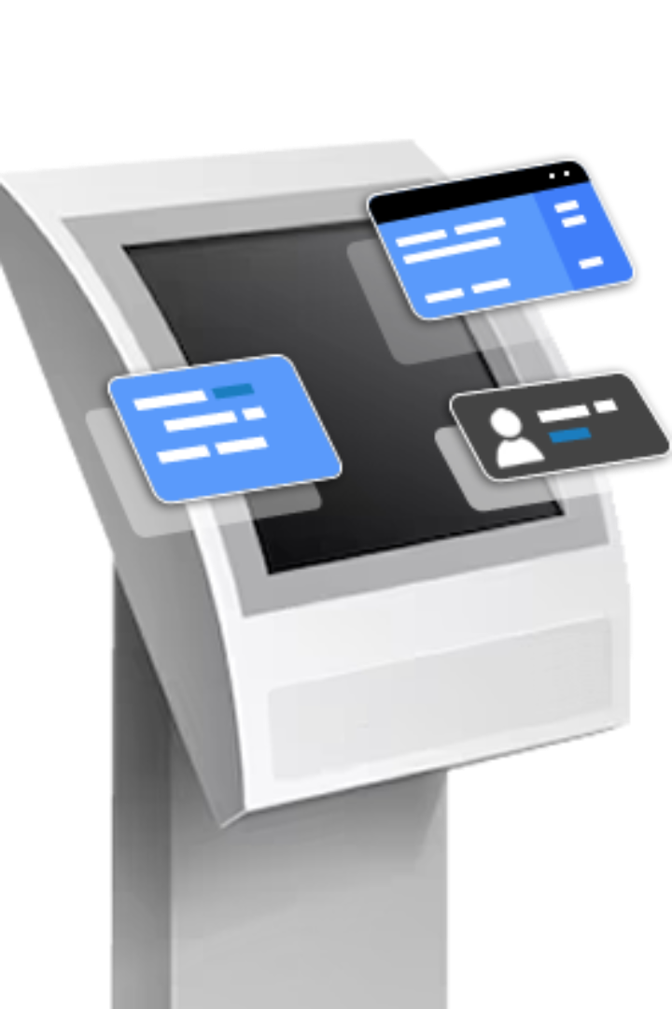
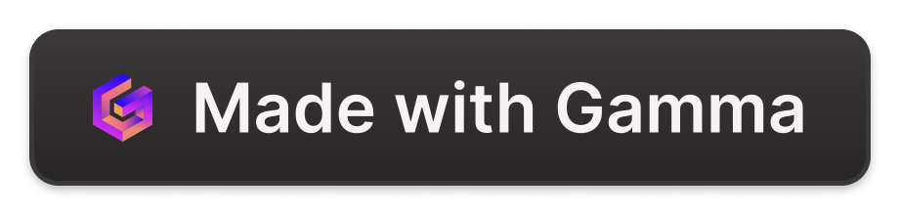
Totem de Información sobre Neumáticos
Nombres: Joacin Ferrada, Daniel Sandoval, Angelo Lavin, Bastian Guzman
Docente: Lisette Salamanca
Asignatura: Funciones y Geometría
Carrera: Mecánica automotriz y Electromovilidad

Slide 2
¿Qué es un tótem de información sobre neumáticos?
Un tótem de información sobre neumáticos es una estructura vertical que brinda datos esenciales y consejos útiles sobre los neumáticos. Sirve como una guía informativa para los conductores, ofreciendo información de manera rápida y accesible.

Slide 3
Función y beneficios de un tótem de información sobre neumáticos
1
Informar y educar 📚
2
Mejorar la seguridad vial 🚗
3
Brindar conveniencia 🕒
Los tótems proporcionan información clave sobre neumáticos, como presión adecuada y mantenimiento, ayudando a los conductores a tomar decisiones informadas.
Al educar a los conductores sobre la importancia de tener buenos neumáticos, los tótems fomentan la seguridad vial y reducen el riesgo de accidentes.
Los tótems de información se ubican en lugares estratégicos, como estaciones de servicio o áreas de descanso, para que los conductores puedan acceder a la información de manera práctica y rápida.

Slide 4
Elementos principales de un tótem de información sobre neumáticos
Pantalla digital 🖥️
Gráficos e ilustraciones llamativas 🎨
La pantalla muestra mensajes claros y concisos sobre las características y el mantenimiento de los neumáticos.
Los elementos visuales atractivos captan la atención y facilitan la comprensión de la información, incluso para aquellos que tienen menos conocimientos sobre neumáticos.
Estructura resistente y duradera 💪
Iluminación LED 🌟
Las luces LED mejoran la visibilidad del tótem durante la noche, asegurando que los conductores puedan acceder a la información sin importar la hora del día.
Los tótems están diseñados para soportar condiciones climáticas adversas y el paso del tiempo, asegurando que la información esté disponible en todo momento.

Slide 5
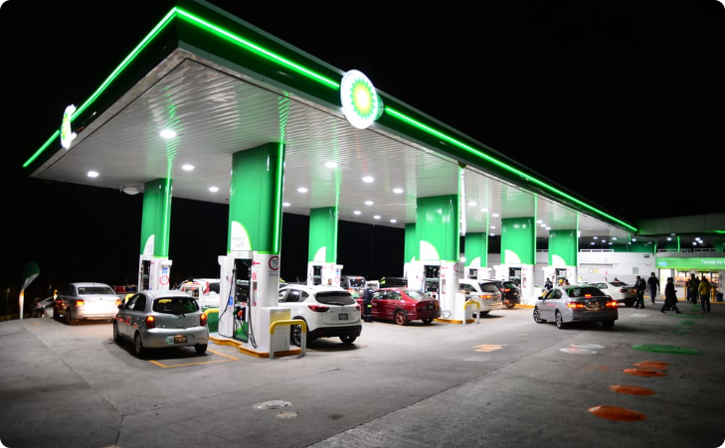
Ubicación de un tótem de información sobre neumáticos
Ubicación estratégica
Los tótems se encuentran en lugares de alto tráfico, como estaciones de servicio, para garantizar que alcancen a la mayor cantidad de conductores posible.

Slide 6

Importancia de la información proporcionada en un tótem de información sobre neumáticos
1
Mejor desempeño del vehículo 🚙
La información del tótem ayuda a los conductores a mantener sus neumáticos en buen estado, lo que se traduce en un mejor rendimiento del vehículo y una conducción más segura.
2
Ahorro de dinero 💰
Al conocer cómo cuidar adecuadamente sus neumáticos, los conductores pueden evitar gastos innecesarios, como reemplazos prematuros debido a un mantenimiento deficiente.
3
Conciencia ambiental 🌍
La información sobre neumáticos eficientes y ecológicos que se suministra en los tótems fomenta la conducción sostenible y la reducción de la huella de carbono.

Slide 7

Objetivo y preguntas sobre la investigación
concientizar a los usuarios sobre que neumáticos necesitan sus vehículos
¿Porque los usuarios no tienen información sobre los neumáticos que deberían comprar?
¿Cuántos conductores conocen la vida útil recomendada de los neumáticos y cuándo deberían reemplazarlos incluso si parecen en buen estado?
¿Qué tan familiarizados están con los números y letras impresos en el lateral del neumático?
¿Cuántos conductores tienen en cuenta las condiciones específicas de manejo y climáticas al seleccionar neumáticos?
¿Creen que la falta de información podría tener consecuencias significativas en términos de seguridad y rendimiento?

Slide 8
Tema de investigación, nociones matemáticas y problemática a abordar
características y comparación sobre los neumáticos
Geometría del neumático, área del contacto, Diseño del dibujo de la banda de rodadura, Modelado de deformación y flexión.
nula informacion sobre los neumáticos que el usuario necesita .

Slide 9
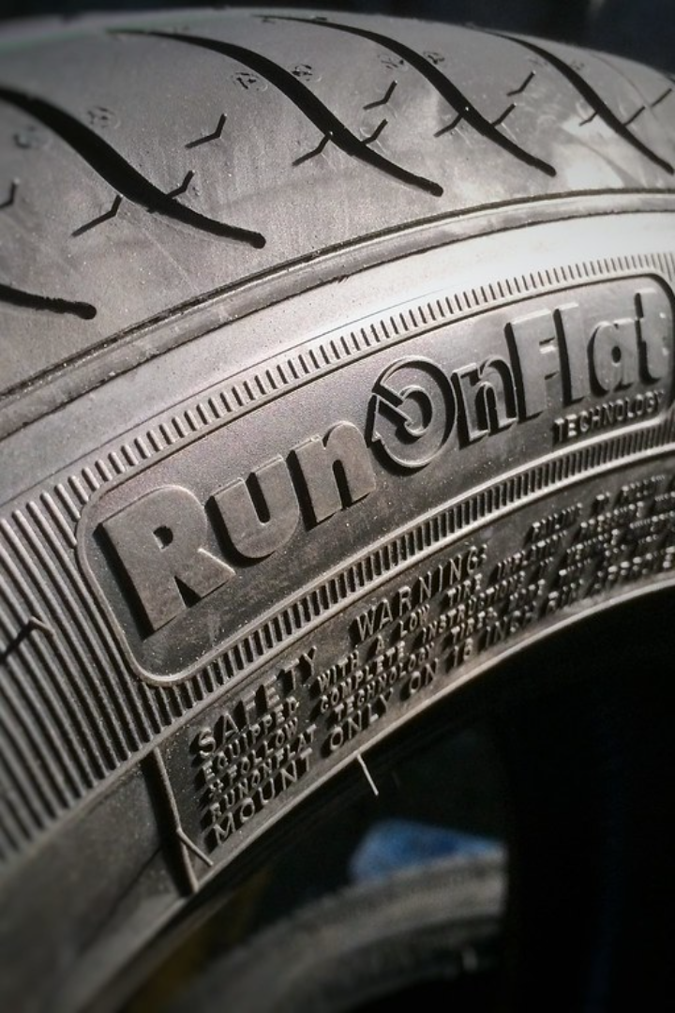
Temas iniciales involucrados
- información y características y comparación sobre los neumáticos

Slide 10
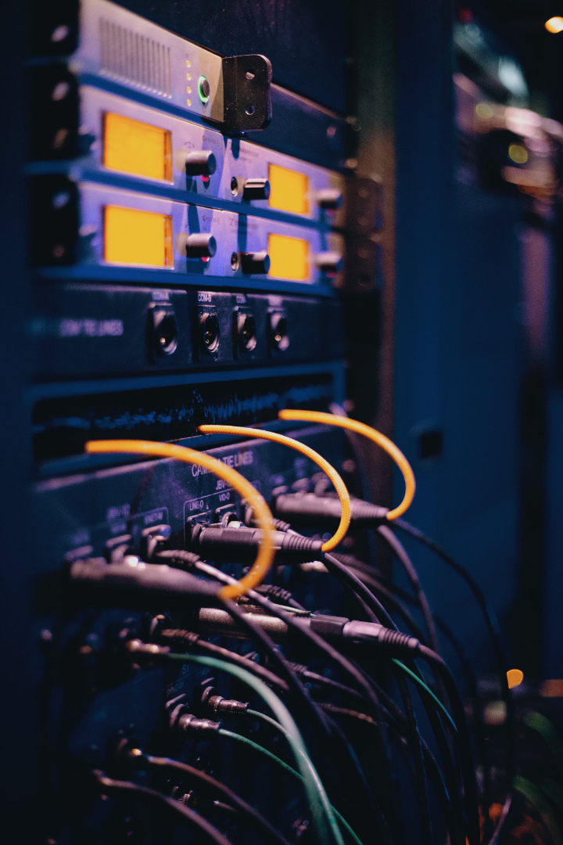
Materiales a utilizar
el acero inoxidable, acero corten, aluminio o metacrilato. Estos materiales permiten crear la estructura del totem publicitario o monolitos y ser adornados con vinilos de corte o vinilos impresos en formato digital. Pantalla de 22 pulgadas para mostrar la informacion, mas cableado necesario para su energizacion

Slide 11
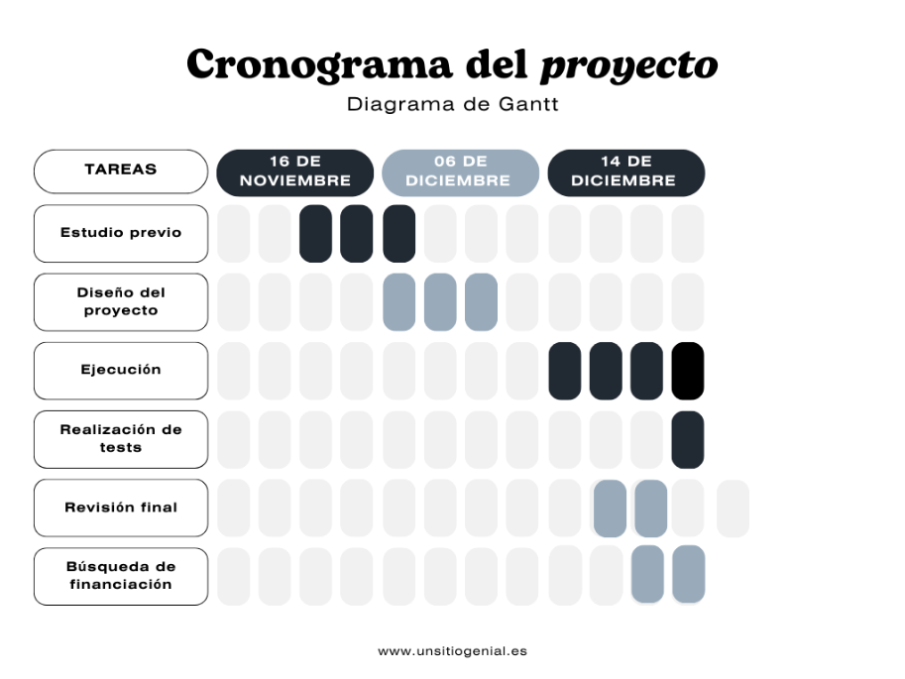
Cronograma

